Slide 1
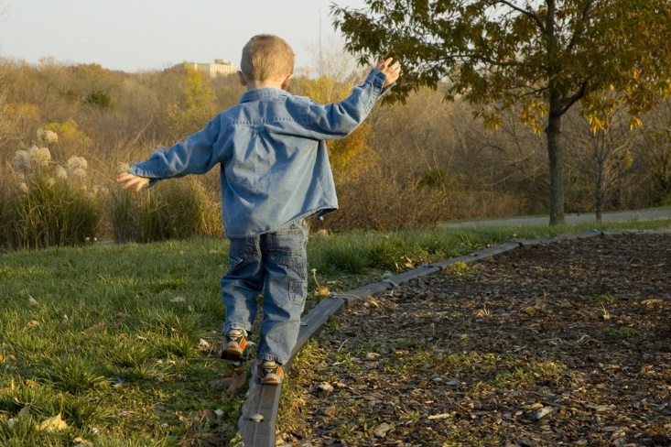
PSICOMOTRICIDADE
MANUL DE AVALIAÇÃO MOTORA

Slide 2
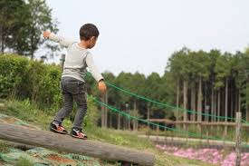
EQUILÍBRIO
O equilíbrio estático é um estado estacionário,
quando o objeto está em repouso
sobre uma superfície em posição de equilíbrio.

Slide 3
REALIAÇÃ0 DO TRABLHO
LOCAL : BAIRRO FLORES TIMON- MA
DIA : 21/11 E 23/11.
HORÁRIO : DAS 09 HORAS DA MANHA ÁS 10:00
TOTAL DE PARTICIPANTES : 26.
IDADE : 5 ANOS A 6 ANOS E 9 ANOS A 12 ANOS
GRAU DE DEFICULDADE : MÉDIO

Slide 4
PARTICIPNTES
CLEILTON FERREIRA
EDUARDO VINICYUS
MANOEL VICTOR
ERINALDO JUNIOR
VENICIO DA SILVA

Slide 5
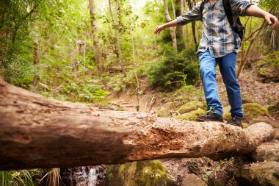
METODOLOGIA
Através do manual do Dr. Rosa Neto (manual de avaliação motora) pudermos iniciar os testes com as crianças de 10 anos, fomos em uma creche (Centro educacional São Raimundo Nonato) e havia algumas crianças com a idade apropriada para o teste em que nós queríamos aplicar, através do manual tivemos todas às informações, desde a posição de como as crianças deviam ficar até como classificar se elas tinha êxito ou não.
As crianças tinham três tentativas para fazer o teste e a média dessas três tentativas é o resultado final.

Slide 6
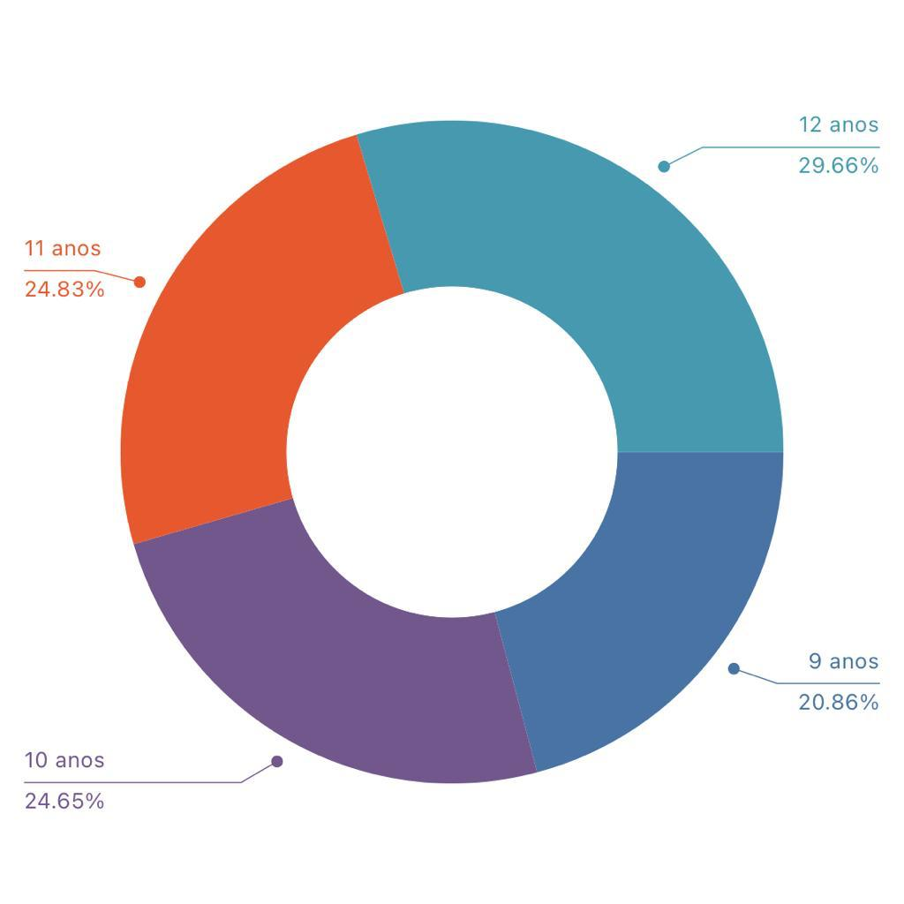
GRÁFICO DE DESENVOVIMENTO DOS PARTICIPANTES POR IDADE
TESTE PONTAS DOS PÉS- OLHOS FECHADOS
NOME | IDADE | TESTE 1 | TESTE 2 | TESTE3
Lorenzo | 9 | 9s | 10s | 10s
Isasc | 10 | 8s | 18s | 8s
Lucas | 9 | 10s | 10s | 9s
Thiago | 10 | 8s | 7s | 10s
Alice | 11 | 9s | 7s | 10s
Ana | 9 | 10s | 10s | 9s
Antonia | 10 | 7s | 7s | 9s
Heitor | 10 | 7s | 9s | 14s
Bruno | 9 | 5s | 7s | 9s
Carlos | 11 | 3s | 5s | 4s
Marcos | 9 | 5s | 8s | 9s
Benicios | 9 | 5s | 9s | 11s

Slide 7
TABELA DO TESTE PÉ MANCO ESTÁTICO - OLHOS FECHADOS
NOME | IDADE | TESTE1 | TESTE2 | TESTE 3 | MÉDIA
Ryan | 5 | 6s | 6s | 8s | 6.6
Vitor | 5 | 4s | 5s | 7s | 5.3
Yuri | 6 | 8s | 6s | 9s | 7.6
Marcus | 5 | 9s | 7s | 6s | 7.3
Ana | 6 | 6s | 8s | 8s | 6.6
Gabriela | 6 | 4s | 7s | 7s | 6.0
Alana | 5 | 5s | 6s | 8s | 6.3
Marcia | 6 | 7s | 6s | 9s | 7.3
Rita | 6 | 5s | 7s | 8s | 6.0
Cassia | 5 | 6s | 6s | 8s | 6.6
Claudio | 5 | 4s | 7s | 9s | 6.6
Ricardo | 6 | 3s | 8s | 7s | 6.0
Victor | 6 | 6s | 6s | 9s | 7.0
Lucas | 5 | 5s | 7s | 8s | 6.6

